Slide 1
Flight Delays
Зейналова Светлана Владимировна
февраль’22

Slide 2
О себе
Зейналова Светлана Владимировна
Образование высшее (ВЗФЭИ, факультет финансы и кредит 2003-2008гг.)
Опыт в Сбере 13,5 лет(8634/0249, старший клиентский менеджер, розничный бизнес, системы/процессы – CRM, АС ФС, АС БС, СБОЛ ПРО, ИСУ/ работа с клиентами, продажа банковских продуктов и услуг
г. Омск, к переезду не готова
Контактный телефон +79503347984

Slide 3
Описание проекта
Задачи:
Найти аэропорт с минимальной задержкой вылета
Самая пунктуальная авиакомпания на прилет в Los Angeles International Airport
Аэропорт с самой большой долей руления на 1 самолетовылет
Построить модель которая будет выбирать топ 3 аэропорта прилета (вероятность опоздания минимальная – RMSE метрика), в зависимости от аэропорта вылета
Визуализация данных. Оформление приложения в streamlit для наглядной демонстрации результата.
Ссылка на репозиторий: https://github.com/sv-zeynalova/Flight-delays-project

Slide 4
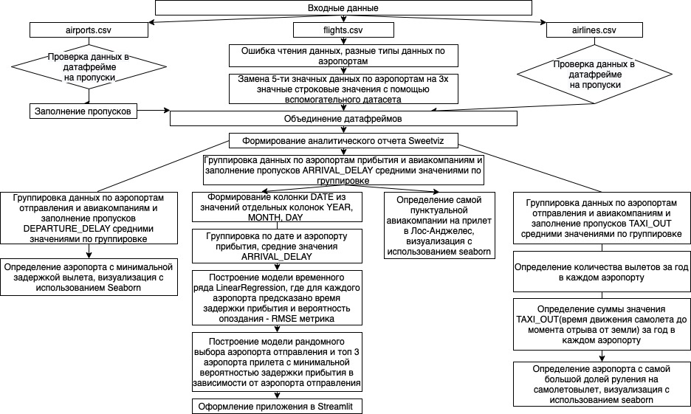
Бизнес-логика

Slide 5

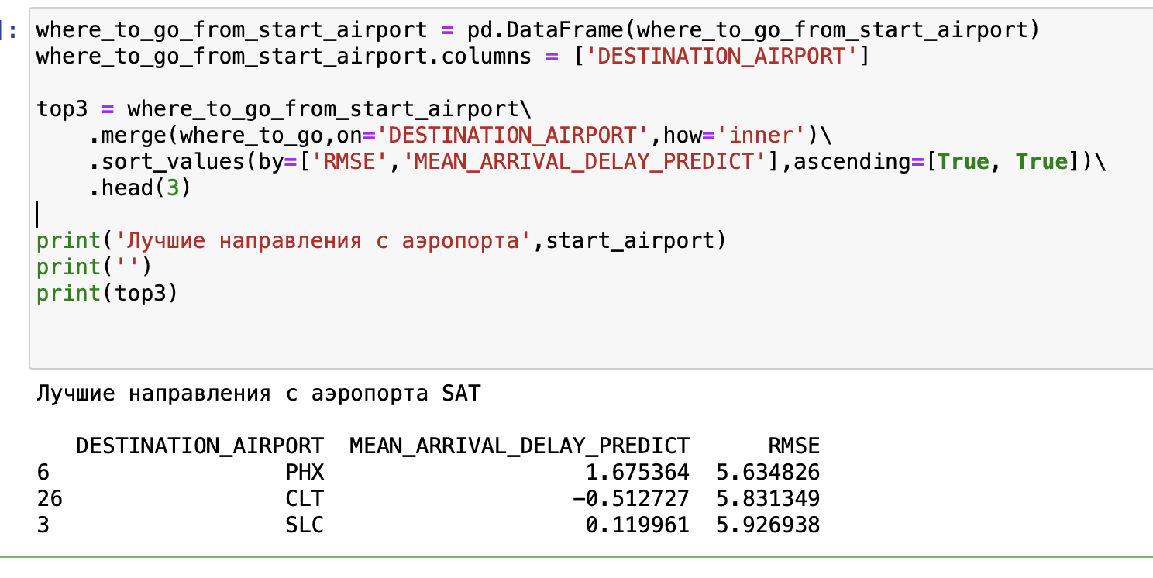
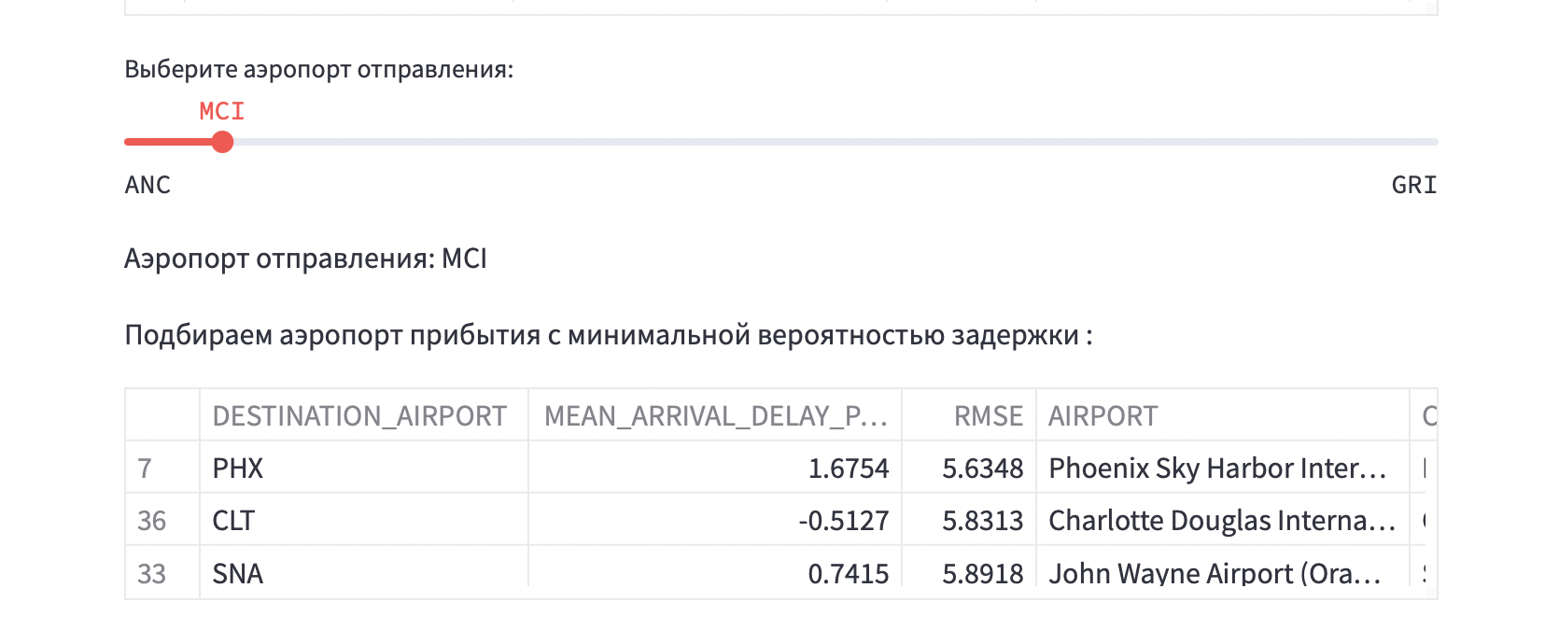
Модель данных

Slide 6
Используемые технологии
Jupyter Notebook
PyCharm
Streamlit
Sweetviz

Slide 7
СПАСИБО ЗА ВНИМАНИЕ!

